Slide 1
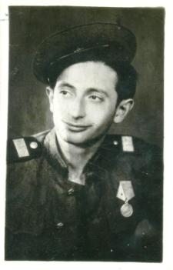
След войны в истории моей семьи
наш прадед Португал Е.А.
Авторы: Хрущев Андрей и Хрущев Дмитрий , ученики 5а класса

Slide 2
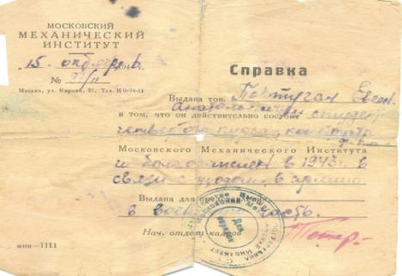
Наш прадедушка Португал Евгений Анатольевич родился в городе Москва 23 октября 1918 года. Учился всегда на «отлично», поэтому после окончания школы поступил в Московский механический институт. Когда началась война, он, продолжая учиться в институте, стал работать на Московском автомобильном заводе им. Лихачева. С четвёртого курса института в 1943 году он ушел на фронт защищать Родину.

Slide 3
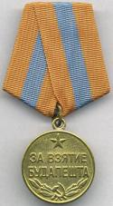
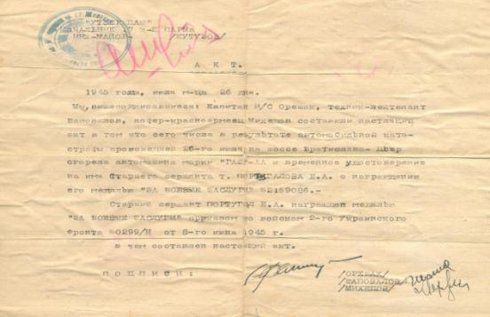
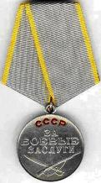
Героически воевал на 2-ом Украинском фронте, за что получил медаль «За боевые заслуги». После освобождения нашей страны участвовал в освобождении Венгрии от фашистских захватчиков и был награжден медалью «За взятие Будапешта».

Slide 4
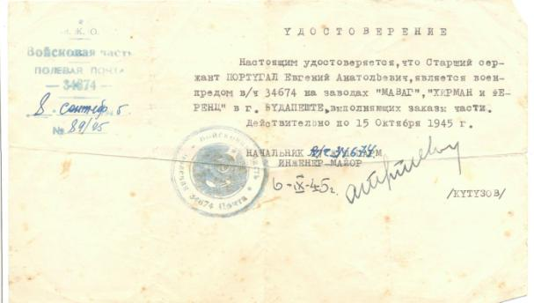
В конце войны Старший сержант Португал Евгений Анатольевич был назначен военпредом в/ч 34674 на заводах «МАВАГ», «ХИРМАН и ФЕРЕНЦ» в г. Будапеште. Домой вернулся только в ноябре 1945 года.

Slide 5
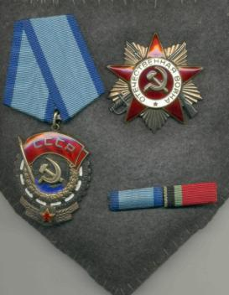
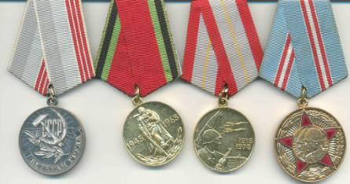
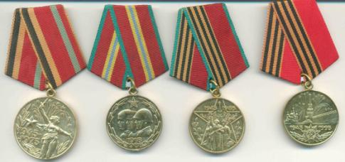
За храбрость, стойкость и мужество, проявленные в борьбе с немецко-фашистскими захватчиками Указом Президиума Верховного Совета СССР прадедушка был награжден орденом ОТЕЧЕСТВЕННОЙ ВОЙНЫ II степени
и юбилейными медалями, которые хранятся в домашнем архиве.

Slide 6
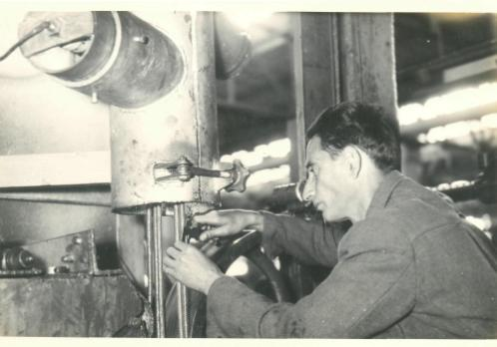
После войны прадедушка работал на Рыбинском кабельном заводе. Сначала механиком, потом начальником резиноделательного цеха. Он неоднократно становился победителем социалистического соревнования, поэтому за высокие производственные показатели в 1976 году Указом Президиума Верховного Совета СССР прадедушка был награжден орденом Трудового Красного Знамени.

Slide 7
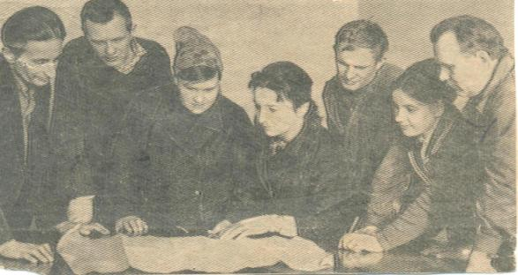
Про него печатали в газете, фотографию из которой мы храним. Он всегда учился всему новому. Достигнув пенсионного возраста, он ушел из вредного цеха и стал начальником отдела нового оборудования. Занимался монтированием и наладкой импортного оборудования из Австрии и Венгрии.

Slide 8
Умер прадедушка 10 марта 1995 г. Мы его не застали, но память о нем живет в наших сердцах и передается в нашей семье из поколения в поколение. Мы гордимся своим прадедом.
Спасибо нашему деду за Победу!
наш прадед Португал Е.А.
Хрущевы Андрей и Дмитрий

